Slide 1
Внеклассное мероприятие
по физической культуре и спорту
«Большие гонки»

Slide 2
Цель:
пропаганда здорового образа жизни
Задачи:
развивать двигательные качества и умственные способности учащихся;
организовать досуг и активный отдых учащихся;
укреплять дружеские отношения между учащимися;

Slide 3
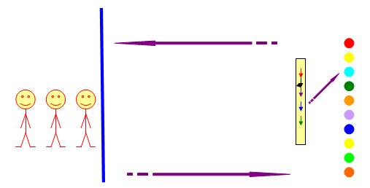
Конкурс «Меткий стрелок»

Slide 4
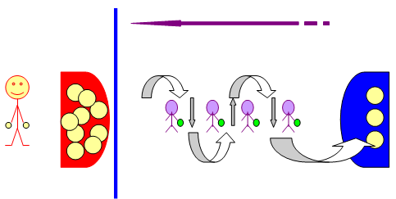
Конкурс «Скороходы»

Slide 5
Конкурс «Построить пирамиду»

Slide 6
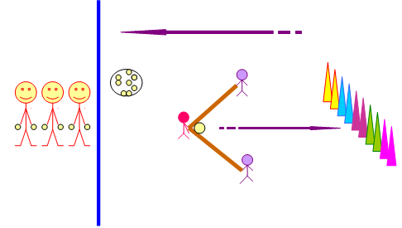
Конкурс « Рогатка»

Slide 7
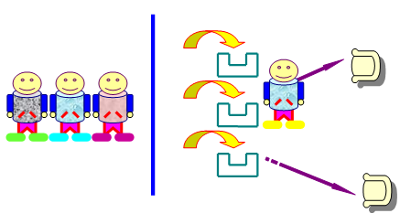
Конкурс «Займи место»

Slide 8
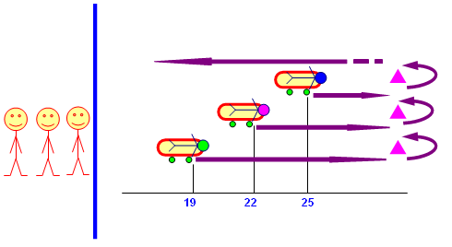
Конкурс «Дорожка»

